Slide 1
Random Forest
Ярылгасимов Султан

Slide 2

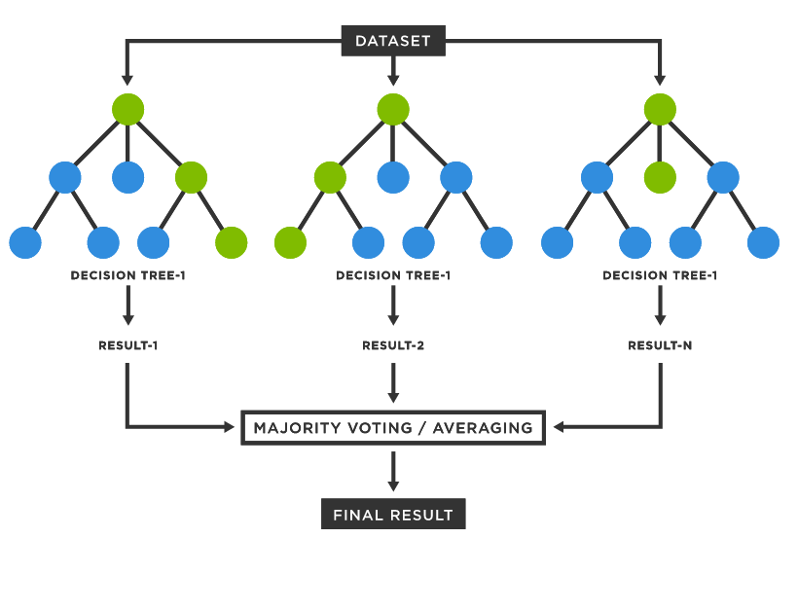
Что такое RandomForest?
Random Forest — алгоритм машинного обучения, предложенный американскими математиками-статистиками Лео Брейманом и Адель Катлер. Базируется на идее бэггинга (bootstrap aggregating).

Slide 3
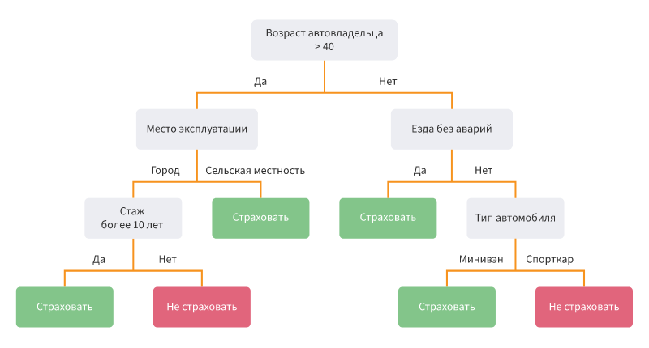
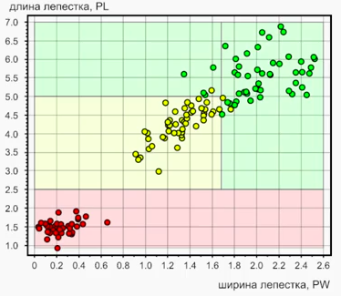
Структура решающего дерева
Решающие деревья представляют собой иерерхическую древовидную структуру, состоящую из решающих правил вида «Если ..., то ...».
Узел | Внутренний узел дерева, узел проверки
Корневой узел | Начальный узел дерева решений
Лист | Конечный узел дерева, узел решения, терминальный узел
Решающее правило | Условие в узле, проверка

Slide 4

Процесс построения
Алгоритмы построения деревьев решений относят к категории так называемых жадных алгоритмов, то есть тех, которые допускают, что локально-оптимальные решения на каждом шаге (разбиения в узлах), приводят к оптимальному итоговому решению.
В основе большинства современных алгоритмов лежит следующий принцип: Пусть задано обучающее множество S, содержащеe n примеров, для каждого из которых задана метка класса Ci (i=1..k), и m атрибутов Aj (j=1..m), которые, как предполагается, определяют принадлежность объекта к тому или иному классу. Тогда возможны три случая:
1. Все примеры множества S имеют одинаковую метку класса Ci
2. Множество S вообще не содержит примеров, т.е. является пустым множеством.
3. Множество S содержит обучающие примеры всех классов Ck. В этом случае требуется разбить множество S на подмножества, ассоциированные с классами.

Slide 5
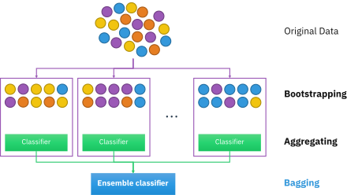
Bagging
Суть алгоритма состоит в том, что, допустим, нам дана выборка D, размера n. Бэггинг образует m новых наборов с размерами N, путем выборки из D равномерно и с возвратом (повторная выборка). Некоторые объекты попадут в выборку два или более раз, в то время как в среднем(при больших N примерно ) образцов оказываются не вошедшими в набор (out-of-bag). Если N=n, то для достаточно больших выборок каждый набор будет содержать около , то есть около 63.2% уникальных экземпляров из D, а остальные будут повторениями.

Slide 6
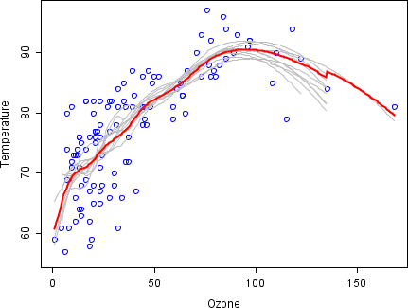
Пример использования Bagging
Справа приведен пример того, как решена проблема зависимости концентрации озона от температуры. Вместо построения единого сглаживателя, из всего набора данных были извлечено 100 выборок бутстрэпов данных. Наборы могли не совпадать между собой, но их среднее и дисперсия были одинаковы. Затем было сделано предсказание на основе 100 выборок и взяв среднее от них, получили сборный показатель, который указан красной криво на рисунке.

Slide 7
Преимущества и недостатки
Преимущества | Недостатки
Имеет высокую точность предсказания, на большинстве задач будет лучше линейных алгоритмов; точность сравнима с точностью бустинга | В отличие от одного дерева, результаты случайного леса сложнее интерпретировать
Практически не чувствителен к выбросам в данных из-за случайного сэмлирования | Алгоритм склонен к переобучению на некоторых задачах, особенно на зашумленных данных
Не требует тщательной настройки параметров, хорошо работает «из коробки». С помощью «тюнинга» параметров можно достичь прироста от 0.5 до 3% точности в зависимости от задачи и данных | Больший размер получающихся моделей. Требуется O(NK) памяти для хранения модели, где K — число деревьев.
Высокая параллелизуемость и масштабируемость.

Slide 8
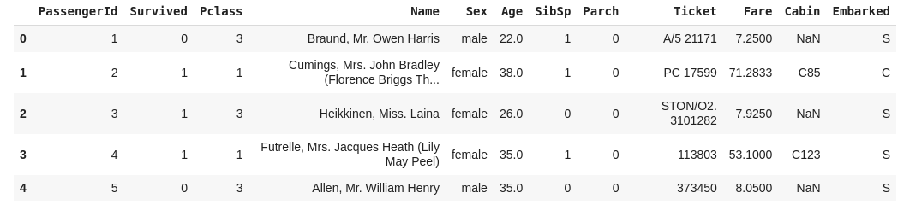
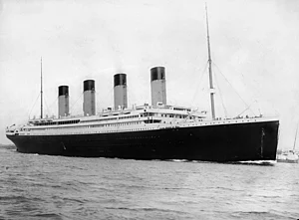
Практика

Slide 9
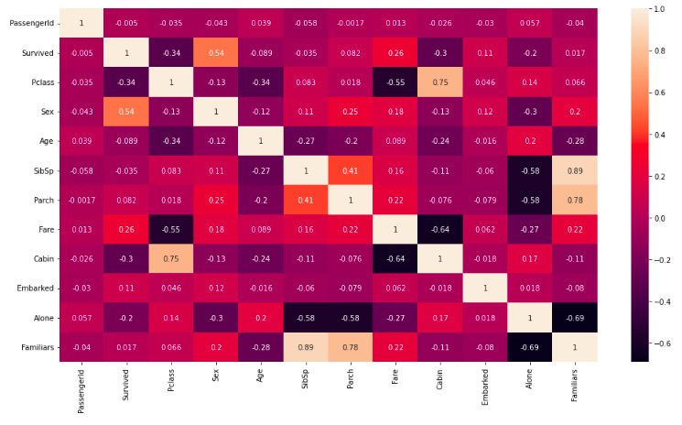
Корреляция данных

Slide 10
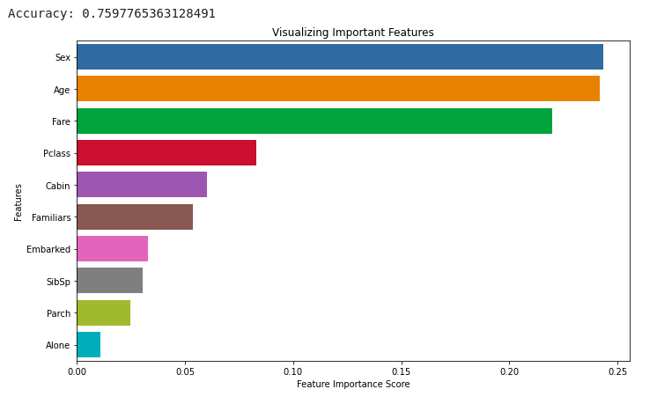
Значимость признаков

Slide 11
